Slide 1
基于PySpark的深度学习社交媒体的情感分析
答辩人：洪凯晶、陈雅婷 答辩时间：2025/04/23

Slide 2
01
数据选择与爬取
目录
CONTENT
02
数据处理
03
模型选择
04
模型评价

Slide 3
PART 01
数据选择和爬取
The user can demonstrate on a projector or print the presentation and make it into a in a wider field.

Slide 4
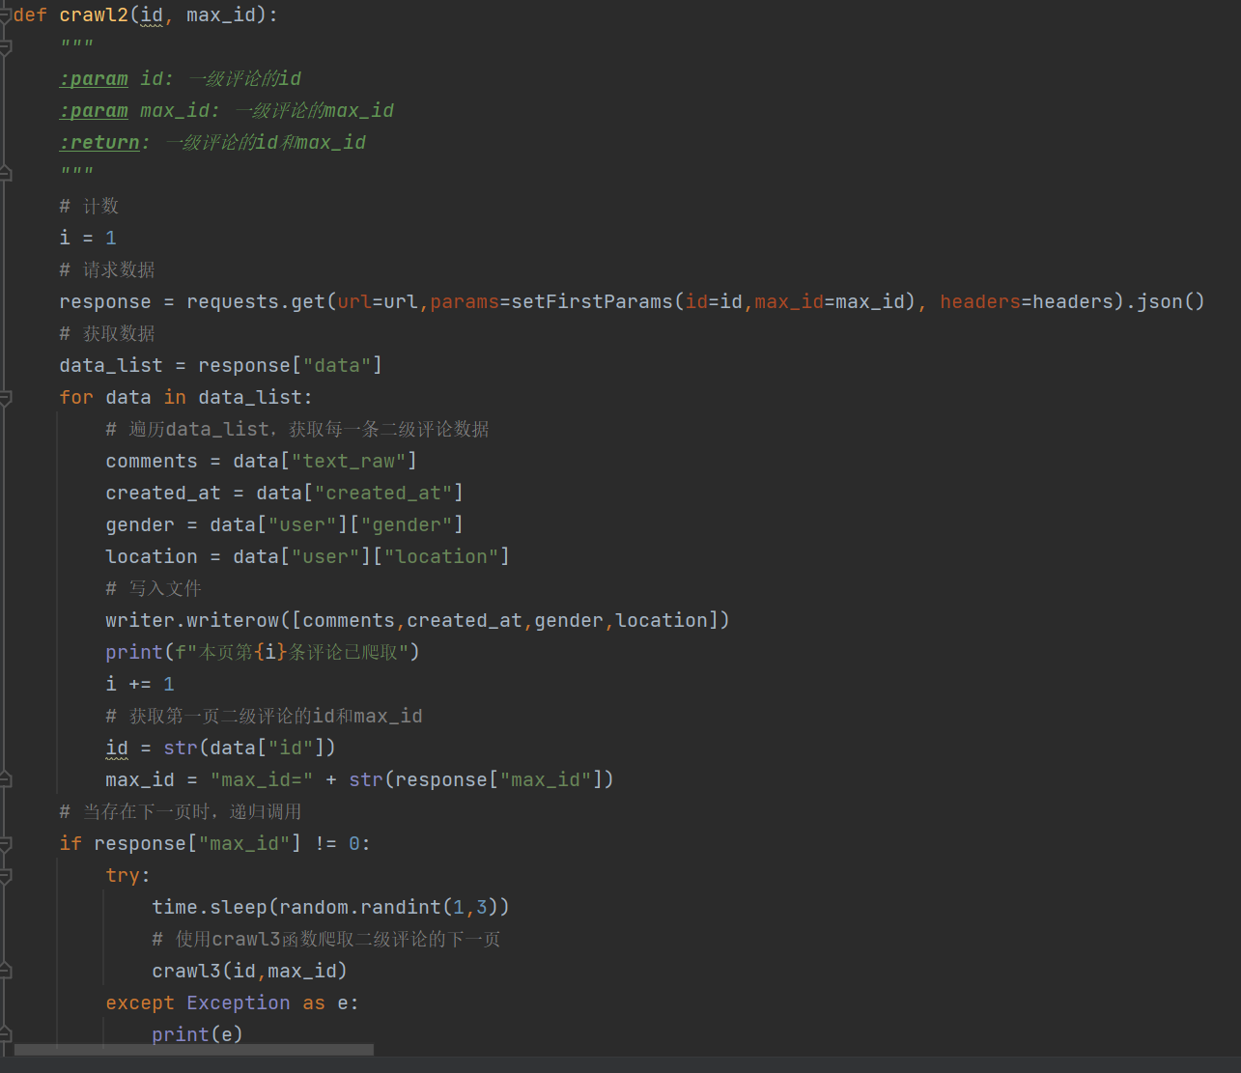
爬取微博文本数据
经综合考量，我们选定微博评论作为社交情感分析系统的关键数据来源。微博有庞大的用户基础和高频的信息发布量。
在爬取微博数据时，选用 requests 库。它简单易用，能帮助我们轻松地向微博服务器发送请求并获取响应，为后续的情感分析提供数据基础。

Slide 5
PART 02
数据预处理
The user can demonstrate on a projector or print the presentation and make it into a in a wider field.

Slide 6
数据处理主要步骤
01
03
数据清洗：净化微博数据
特征提取：挖掘数据核心价值
去除不携带情感信息的特殊字符和表情符号，处理重复数据
通过词频统计、TF - IDF 和情感词典匹配等，将文本数据转化为数值特征
01
03
02
02
04
数据标准化
文本转换：为分析搭建桥梁
04
通过分词、停用词过滤和词形还原等操作，提取出有价值的词语信息
消除特征之间的尺度差异，提高机器学习模型的性能

Slide 7
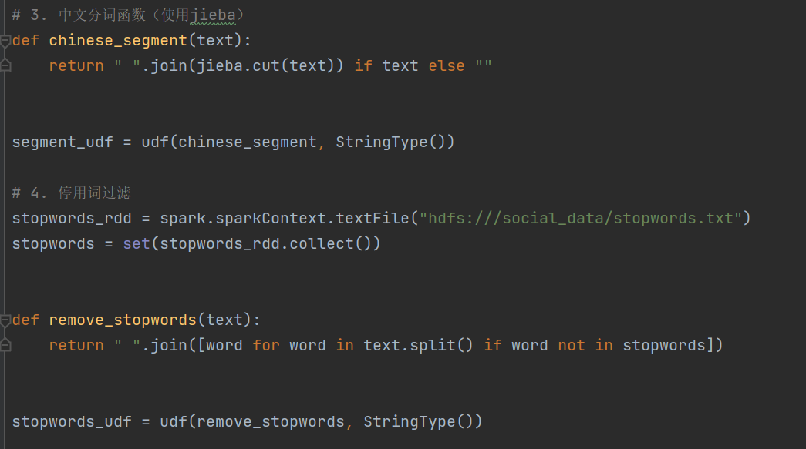
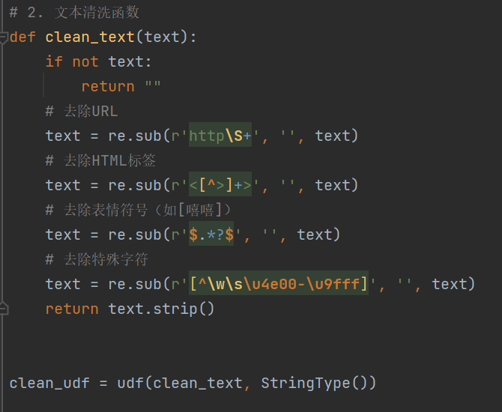
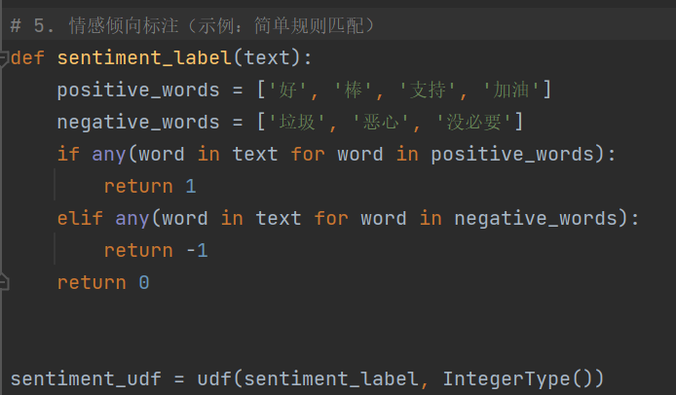
数据处理主要步骤

Slide 8
PART 03
模型选择
The user can demonstrate on a projector or print the presentation and make it into a in a wider field.

Slide 9
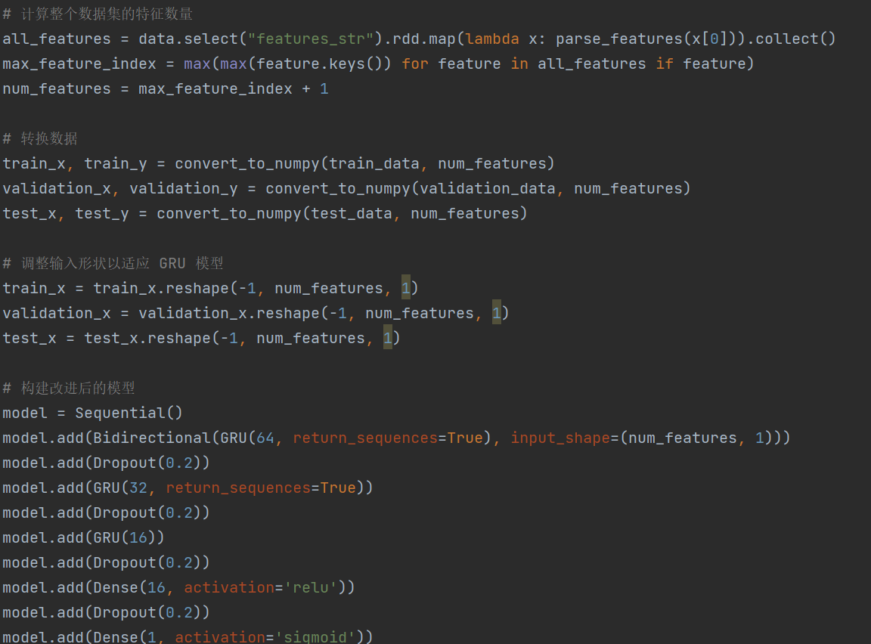
模型选择——GRU
图1
GRU模型
GRU（Gated Recurrent Unit）是一种循环神经网络（RNN）的变体，它作为 RNN 的改进版本，在处理序列数据方面表现出色，尤其适用于处理具有时间序列特性的文本数据，如微博文本

Slide 10
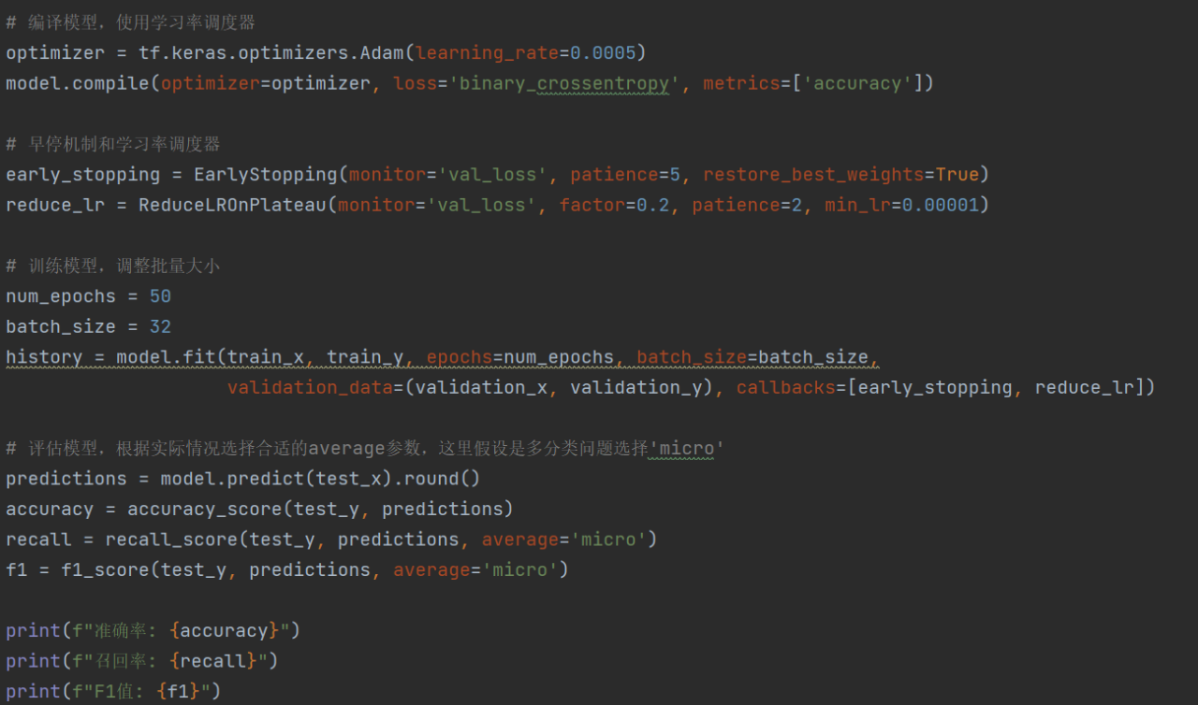
模型选择——GRU
图2
GRU模型
GRU（Gated Recurrent Unit）是一种循环神经网络（RNN）的变体，它作为 RNN 的改进版本，在处理序列数据方面表现出色，尤其适用于处理具有时间序列特性的文本数据，如微博文本

Slide 11
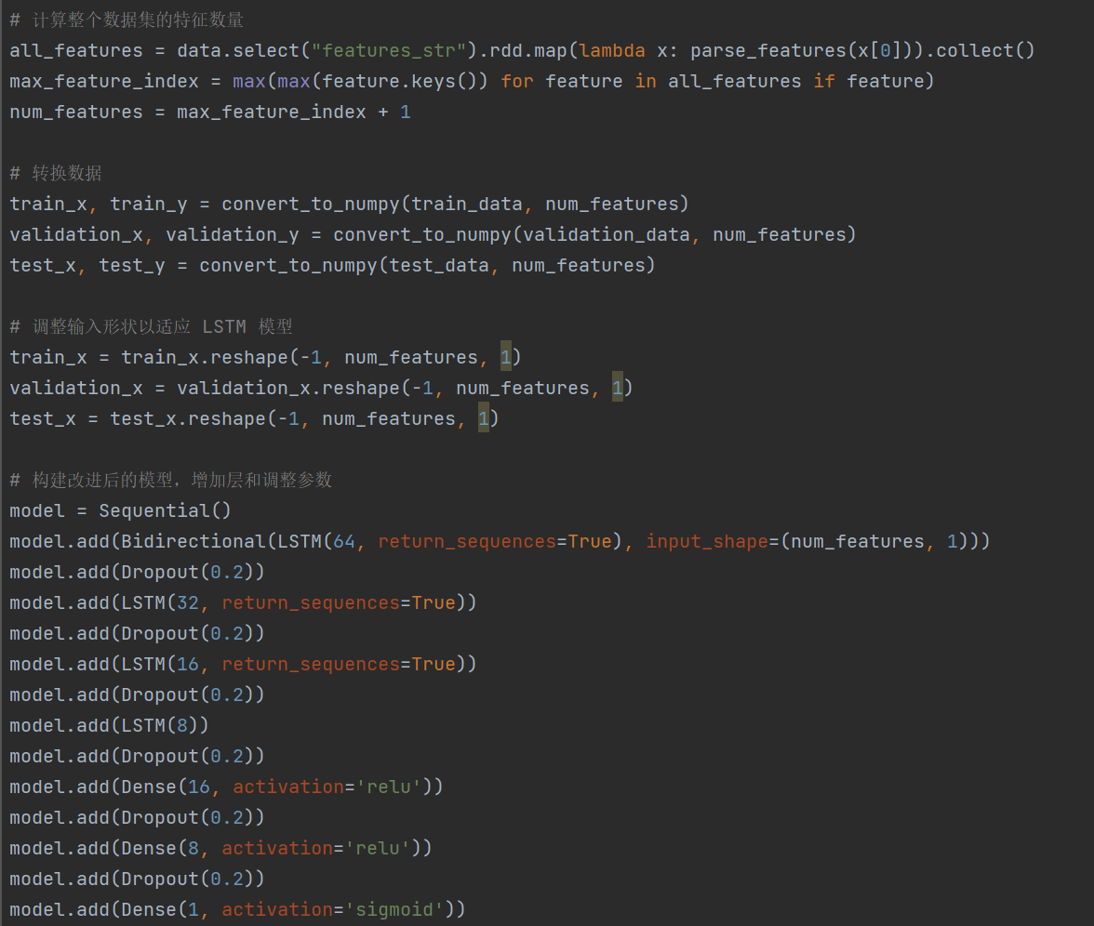
模型选择——LSTM
LSTM模型
特殊的循环神经网络（RNN），能够学习长期依赖关系。它通过引入“门控”机制来控制信息的流动，从而有效地解决了传统RNN中的梯度消失问题。在处理序列数据（如文本等）时，LSTM比传统的机器学习算法或简单的神经网络更能捕捉到数据中的长期依赖性。同时对于情感分析任务来说，理解文本的整体情感倾向需要考虑整个句子甚至段落的信息，这正是LSTM擅长的地方。

Slide 12
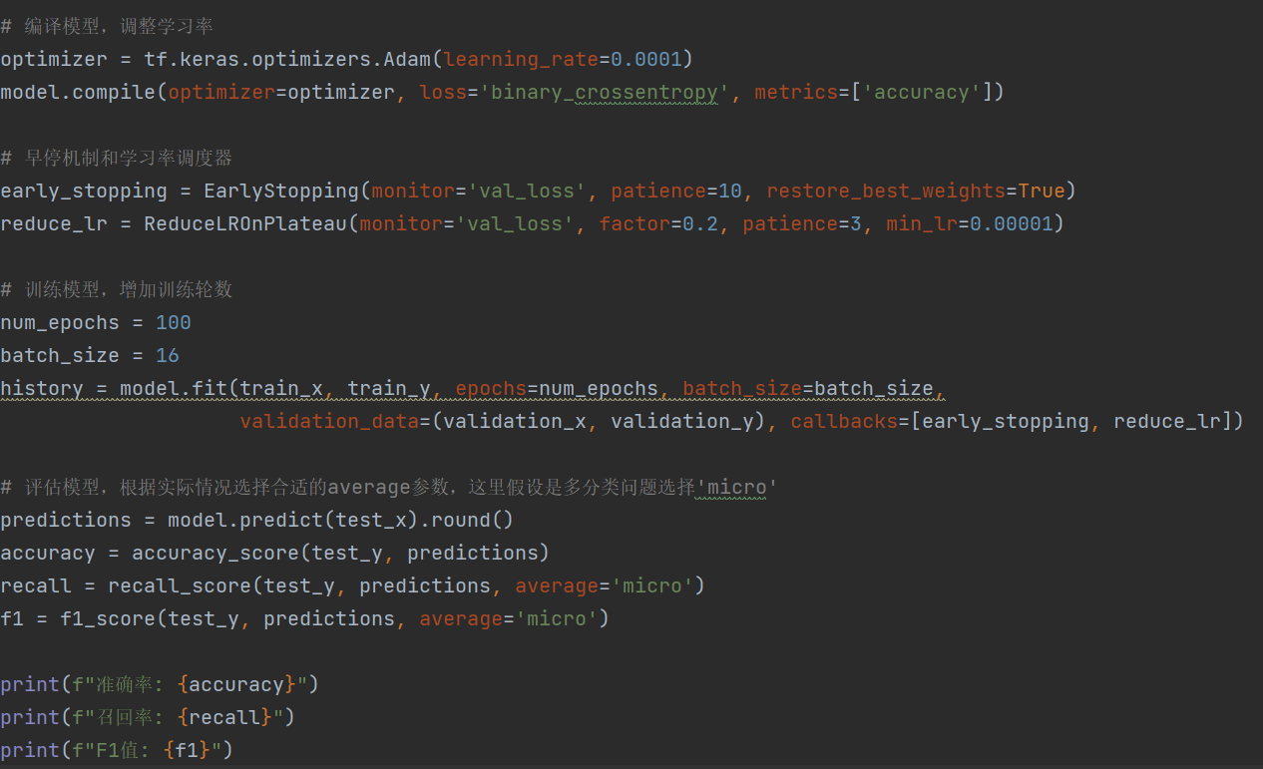
模型选择——LSTM
LSTM模型
特殊的循环神经网络（RNN），能够学习长期依赖关系。它通过引入“门控”机制来控制信息的流动，从而有效地解决了传统RNN中的梯度消失问题。在处理序列数据（如文本等）时，LSTM比传统的机器学习算法或简单的神经网络更能捕捉到数据中的长期依赖性。同时对于情感分析任务来说，理解文本的整体情感倾向需要考虑整个句子甚至段落的信息，这正是LSTM擅长的地方。

Slide 13
PART 04
模型评估
The user can demonstrate on a projector or print the presentation and make it into a in a wider field.

Slide 14
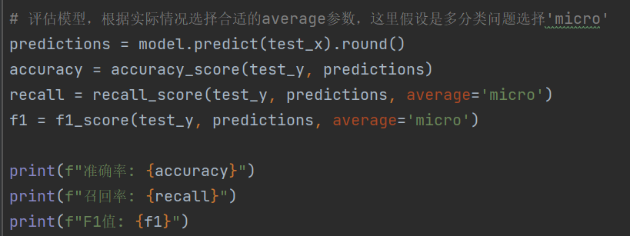
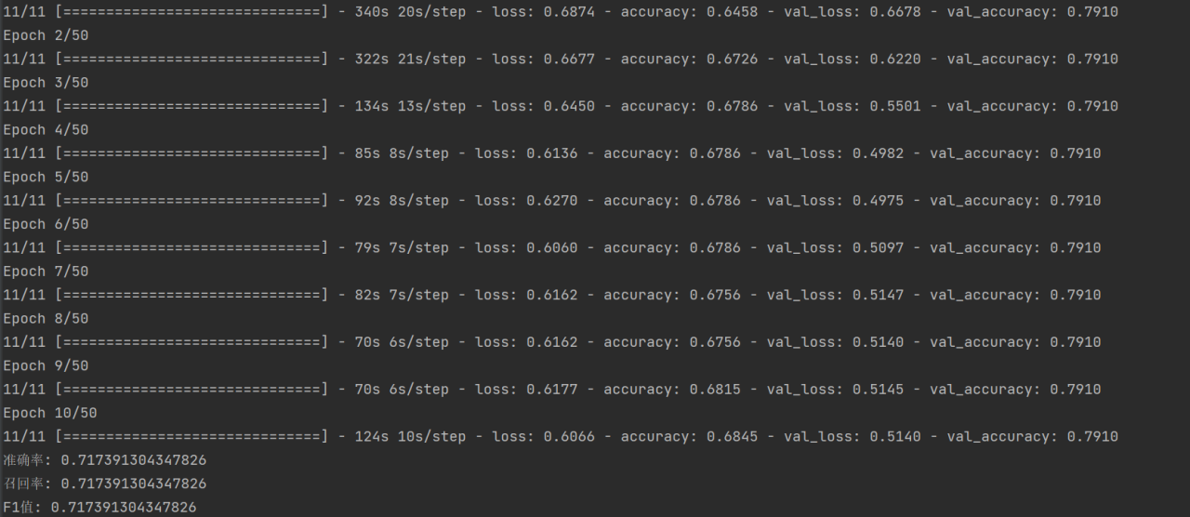
模型评估
GRU模型结果分析
训练指标分析
训练轮次（Epoch）：模型共计划训练 50 轮。
训练耗时（step - time）：每轮训练的耗时在不断变化，如 Epoch 1/50 时为 124s/step ，到 Epoch 6/50时变为 44s/step 。
损失值（loss）：训练损失（loss）总体呈下降趋势，说明模型在训练过程中逐渐学习到了数据特征，能够更好地拟合训练数据。
准确率（accuracy）：训练准确率（accuracy）有一定程度的提高，但提升幅度相对较小。
验证损失（val_loss）和验证准确率（val_accuracy）：验证损失（val_loss）在训练过程中波动较小，维持在 0.50 左右；验证准确率（val_accuracy）一直保持在 0.7910 ，说明模型在验证集上的表现相对稳定，但可能存在过拟合或欠拟合问题，需要进一步调整模型结构或超参数。

Slide 15
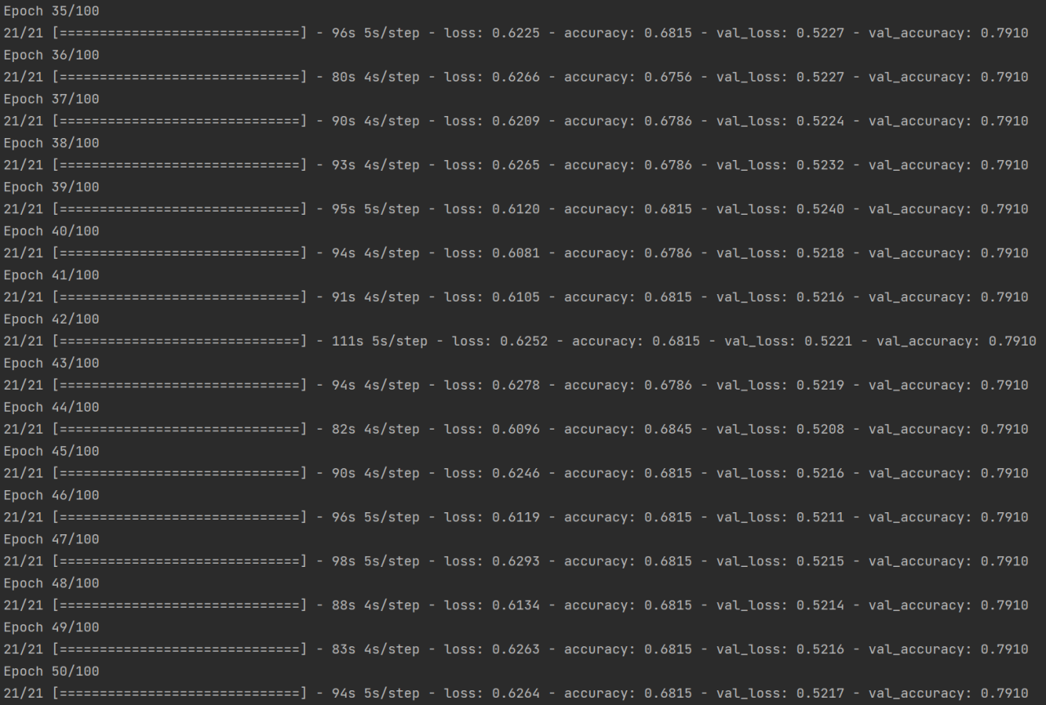
模型评估
LSTM模型
训练指标分析
训练轮次（Epoch）：模型共计划训练 100轮。
损失值（loss）：训练损失（loss）总体呈下降趋势，说明模型在训练过程中逐渐学习到了数据特征，能够更好地拟合训练数据。
准确率（accuracy）：训练准确率（accuracy）有一定程度的提高

Slide 16
模型评估
 | GRU模型 | LSTM模型
准确率 | 0.7174 | 0.7910
召回率 | 0.7174 | 0.7910
F1分数 | 0.7174 | 0.7910
最终选择LSTM模型：LSTM 不仅在性能上更具优势，而且在处理序列数据时具有更强的鲁棒性和可靠性，能够更好地满足情感分析任务的需求。

Slide 17
感谢聆听
The user can demonstrate on a projector or print the presentation and make it into a in a wider field.
答辩人：陈雅婷、洪凯晶 答辩时间：XXX

Slide 18
点击添加标题
03
添加标题
01
添加标题
单击此处编辑您要的内容，建议您在展示时采用微软雅黑字体.
单击此处编辑您要的内容，建议您在展示时采用微软雅黑字体.
04
添加标题
02
添加标题
单击此处编辑您要的内容，建议您在展示时采用微软雅黑字体.
单击此处编辑您要的内容，建议您在展示时采用微软雅黑字体.

Slide 19
点击添加标题
01
03
添加标题
添加标题
单击此处编辑您要的内容，建议您在展示时采用微软雅黑字体.
1
3
单击此处编辑您要的内容，建议您在展示时采用微软雅黑字体.
02
2
4
04
添加标题
添加标题
单击此处编辑您要的内容，建议您在展示时采用微软雅黑字体.
单击此处编辑您要的内容，建议您在展示时采用微软雅黑字体.

Slide 20
点击添加标题
标题
标题
标题
单击此处编辑您要的内容，建议您在展示时采用微软雅黑字体.添加文本
单击此处编辑您要的内容，建议您在展示时采用微软雅黑字体.添加文本
单击此处编辑您要的内容，建议您在展示时采用微软雅黑字体.添加文本

Slide 21
点击添加标题
标题
标题
单击此处编辑您要的内容，建议您在展示时采用微软雅黑字体.
单击此处编辑您要的内容，建议您在展示时采用微软雅黑字体.
标题
标题
单击此处编辑您要的内容，建议您在展示时采用微软雅黑字体.
单击此处编辑您要的内容，建议您在展示时采用微软雅黑字体.

Slide 22
点击添加标题
01
添加标题
04
添加标题
单击此处编辑您要的内容，建议您在展示时采用微软雅黑字体
单击此处编辑您要的内容，建议您在展示时采用微软雅黑字体.
02
05
添加标题
添加标题
单击此处编辑您要的内容，建议您在展示时采用微软雅黑字体.
单击此处编辑您要的内容，建议您在展示时采用微软雅黑字体.
03
06
添加标题
添加标题
单击此处编辑您要的内容，建议您在展示时采用微软雅黑字体.
单击此处编辑您要的内容，建议您在展示时采用微软雅黑字体.

Slide 23
点击添加标题
02
添加标题
B
单击此处编辑您要的内容，建议您在展示时采用微软雅黑字体.
01
添加标题
A
单击此处编辑您要的内容，建议您在展示时采用微软雅黑字体.
研究成果

Slide 24
点击添加标题
添加标题
关键词
1
单击此处编辑您要的内容，建议您在展示时采用微软雅黑字体.
添加标题
2
添加标题
单击此处编辑您要的内容，建议您在展示时采用微软雅黑字体.
3
添加标题
单击此处编辑您要的内容，建议您在展示时采用微软雅黑字体.
4
添加标题
单击此处编辑您要的内容，建议您在展示时采用微软雅黑字体.

